Slide 1
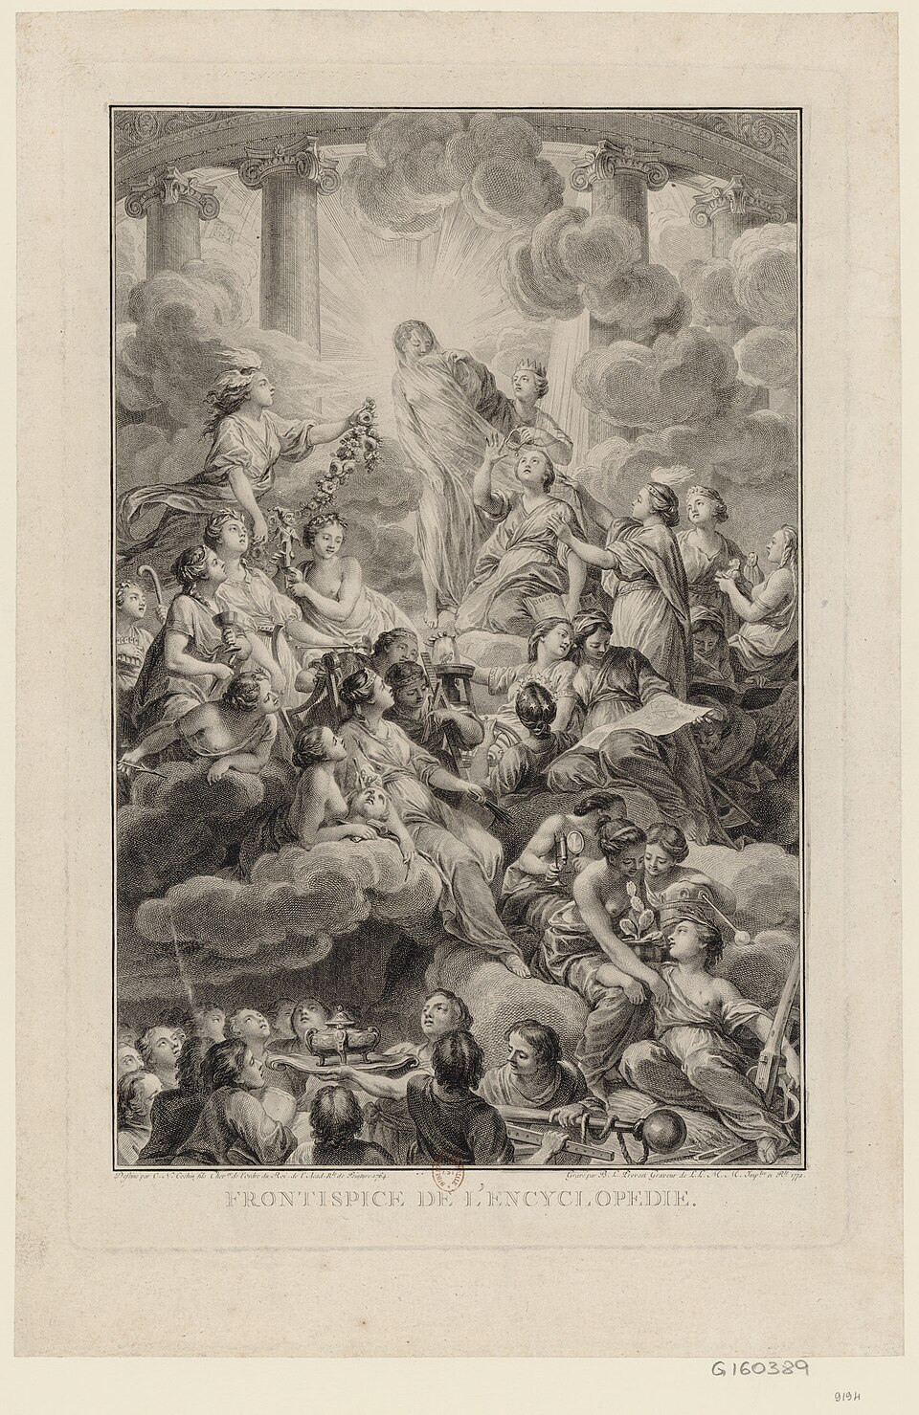
Наука,
образование,
воспитание
8 класс
100ballnik.com

Slide 2
План урока
Научная революция XVIII века: специализация наук и великие открытия.
Рождение экономической науки: физиократы и Адам Смит.
Эволюция образования: от церковных школ к государственной системе.
Новый идеал воспитания: концепция «человека цивилизованного».
100ballnik.com

Slide 3
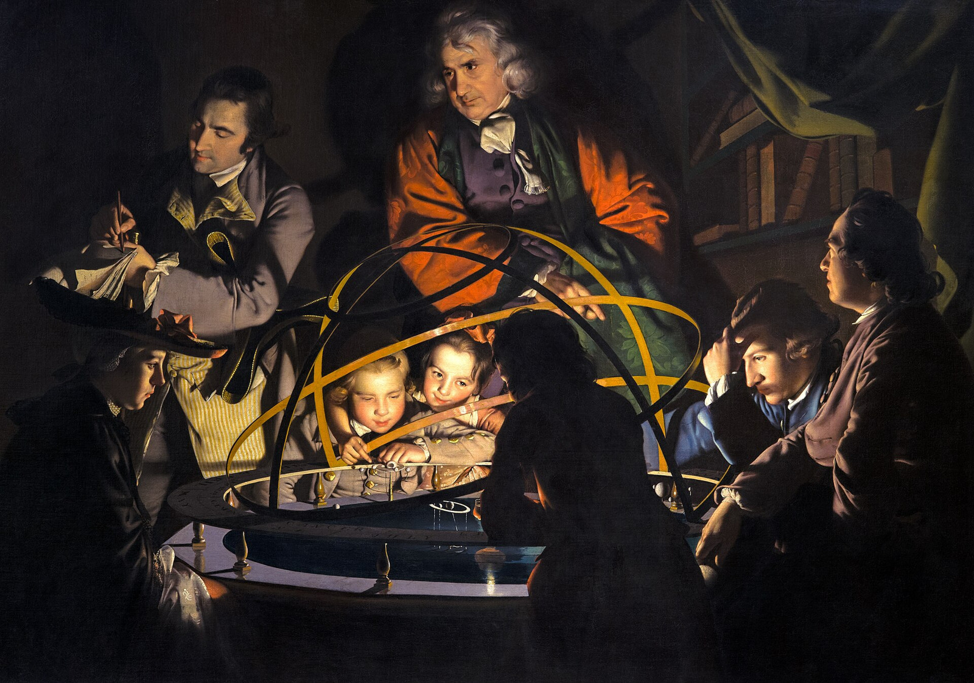
Введение. Эпоха Разума
XVIII век — эпоха Просвещения, вера в могущество человеческого разума.
Наука перестает быть занятием одиночек-энтузиастов.
Происходит специализация научных дисциплин: выделяются физика, химия, биология, история.
Научные открытия начинают напрямую влиять на развитие производства и меняют картину мира человека.
100ballnik.com

Slide 4
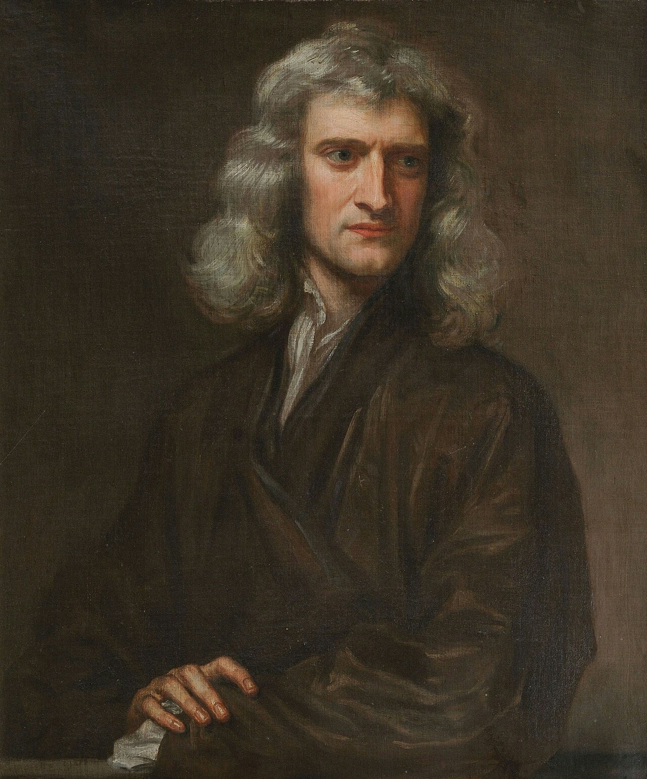
Физика и Астрономия
Исаак Ньютон (1643-1727) — завершил создание классической механики.
Законы движения и всемирного тяготения объяснили движение планет и земных объектов.
Разработал новые математические методы (дифференциальное и интегральное исчисление).
Его работы доминировали в научной картине мира на протяжении всего XVIII века.
100ballnik.com

Slide 5
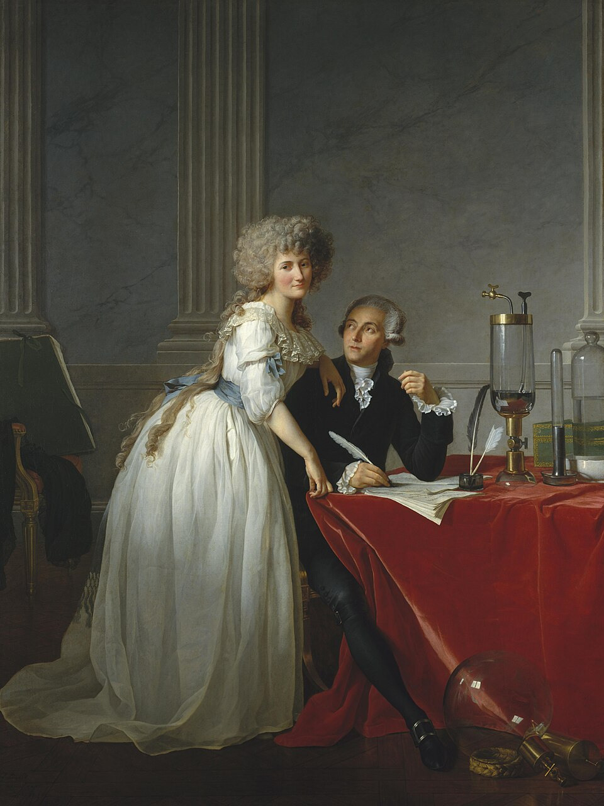
Химия: рождение как науки
Антуан Лавуазье (1743-1794) — «отец современной химии».
Закон сохранения массы: «Масса веществ, вступивших в реакцию, равна массе веществ, получившихся в результате».
Разработал первую научную классификацию химических элементов.
Развенчал теорию флогистона, заложив основы научного понимания горения и окисления.
100ballnik.com

Slide 6
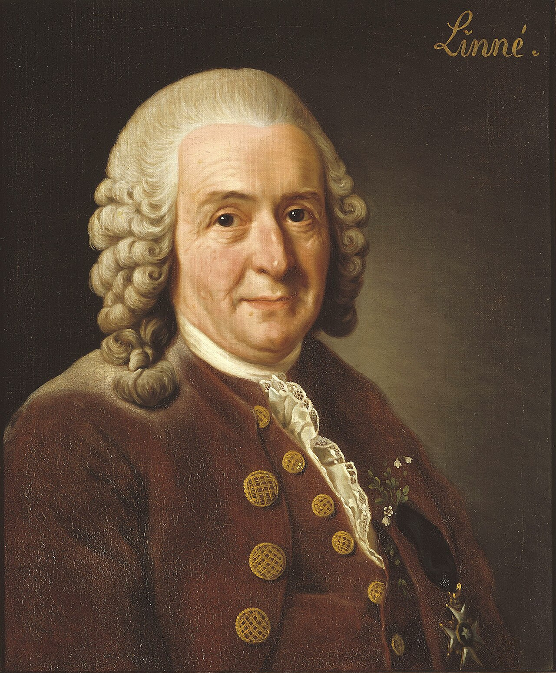
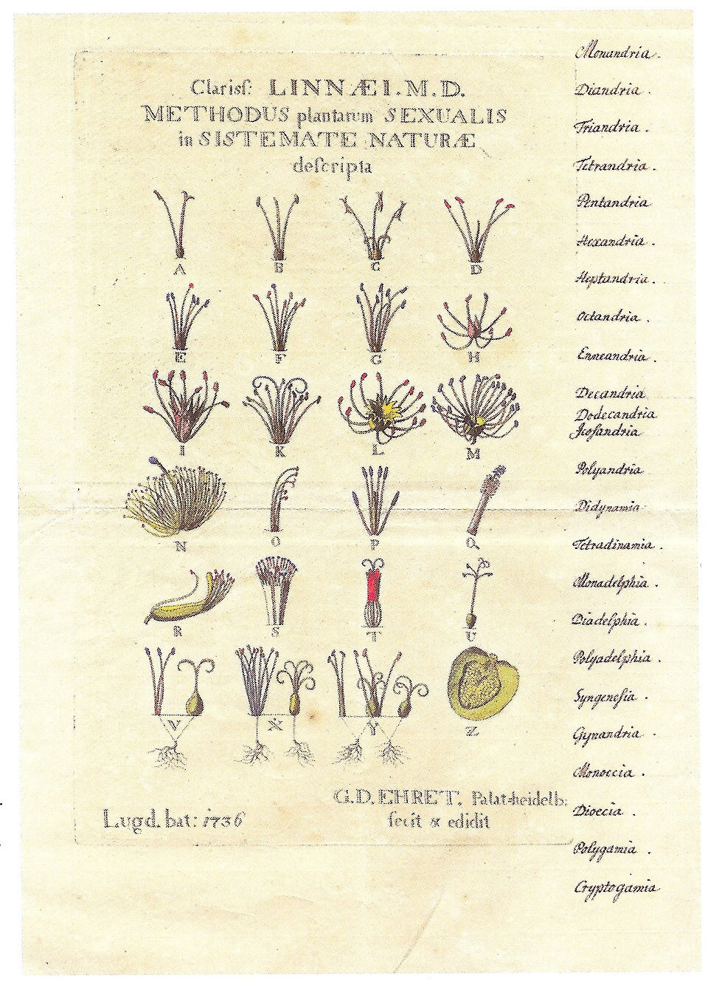
Биология и Систематика
Карл Линней (1707-1778) — шведский естествоиспытатель.
Создал единую систему классификации растительного и животного мира.
Ввел бинарную номенклатуру (двойные латинские названия видов, например, Homo sapiens).
Его система сделала изучение природы стройным и универсальным.
100ballnik.com

Slide 7
Проверьте свои знания
Назовите ученого, которого называют «отцом современной химии». В чем состояла сущность его главного открытия?
Антуан Лавуазье.
Закон сохранения массы вещества: масса веществ, вступивших в химическую реакцию, равна массе веществ, получившихся в результате ее. Это фундаментальный закон природы.
100ballnik.com

Slide 8
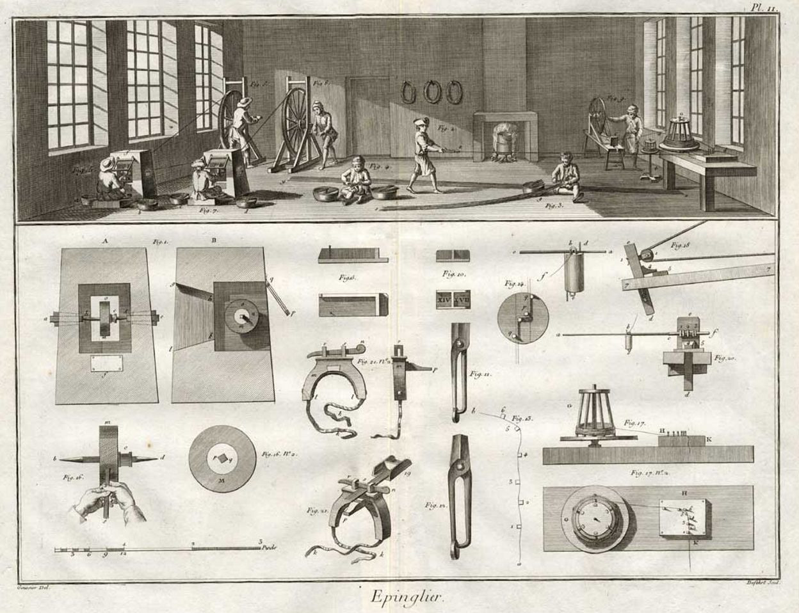
Рождение экономической науки
Развитие мануфактур и международной торговли потребовало осмысления экономических процессов.
Экономика становится самостоятельной наукой.
Основные направления:
Физиократы (Франция)
Классическая школа политэкономии (Англия)
100ballnik.com

Slide 9
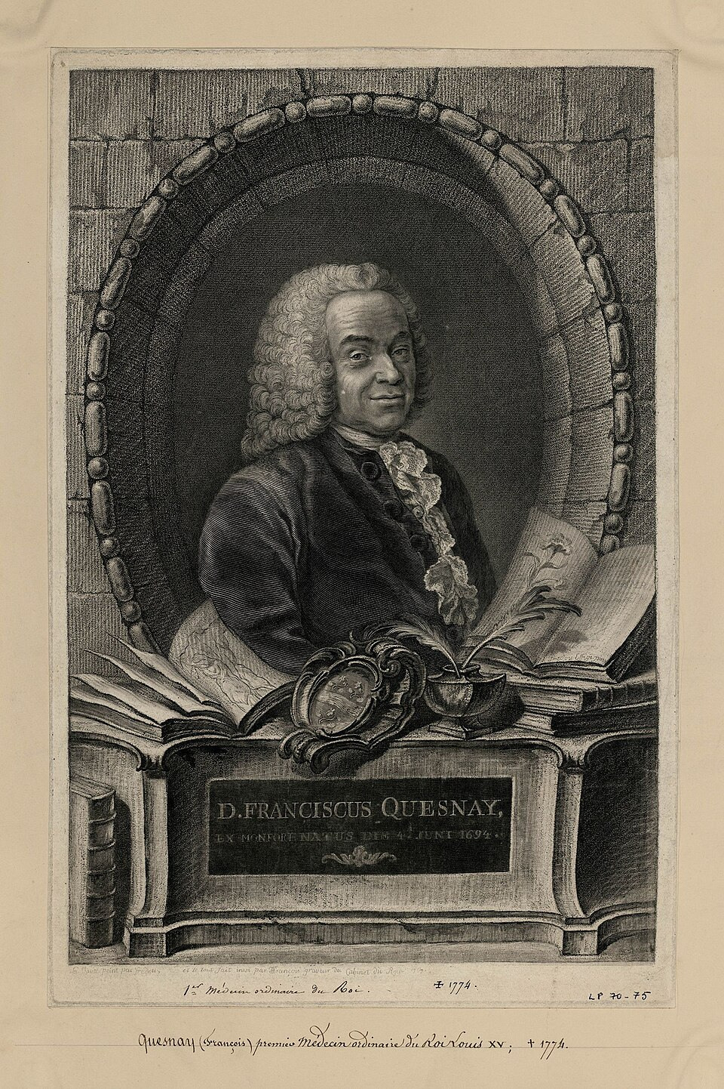
Физиократы
Франсуа Кенэ, Анн Робер Тюрго (Франция).
Главный источник богатства — сельское хозяйство, земля.
Промышленность и торговля — «бесплодная сфера», лишь перераспределяющая богатства.
Лозунг: «laissez faire, laissez passer» (позволяйте делать, что хочется, позволяйте идти, куда хочется) — требование невмешательства государства в экономику.
100ballnik.com

Slide 10
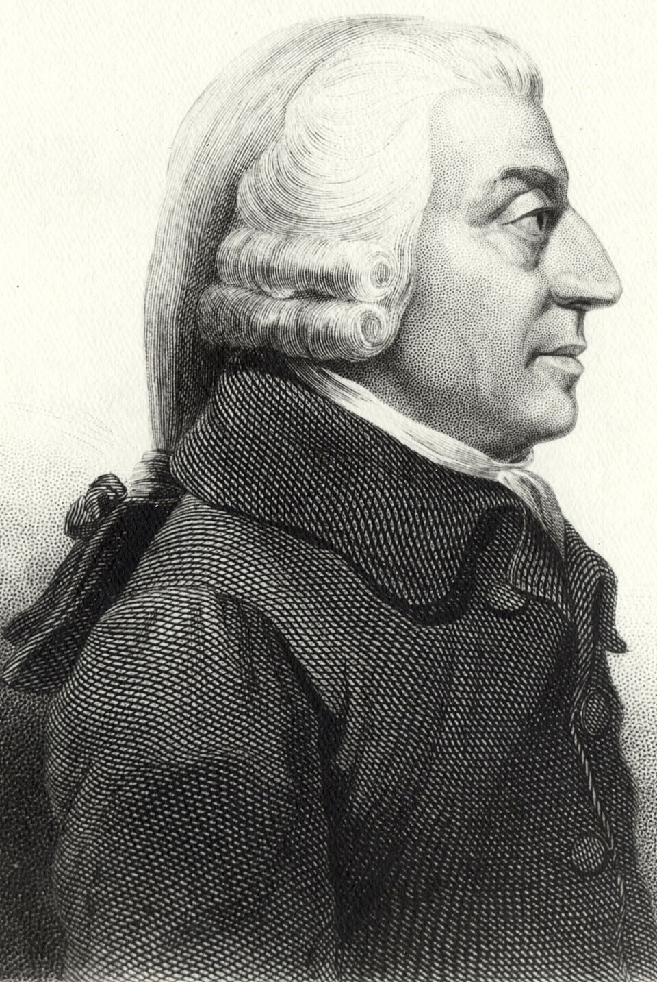
Адам Смит и «невидимая рука рынка»
Главный источник богатства — труд.
Разделение труда повышает его производительность (пример с булавочной мануфактурой).
«Невидимая рука рынка»: рыночные механизмы спроса и предложения сами эффективно регулируют хозяйственную жизнь без вмешательства государства.
Адам Смит (1723-1790) — шотландский экономист.
Государство должно лишь охранять порядок.
100ballnik.com

Slide 11
Проверьте свои знания
Сравните взгляды физиократов и Адама Смита на главный источник богатства народа. В чем было принципиальное различие?
Физиократы считали главным и единственным источником богатства землю и сельскохозяйственный труд.
Адам Смит источником богатства называл труд вообще, а рост производительности связывал с разделением труда. Это была более прогрессивная и универсальная теория.
100ballnik.com

Slide 12
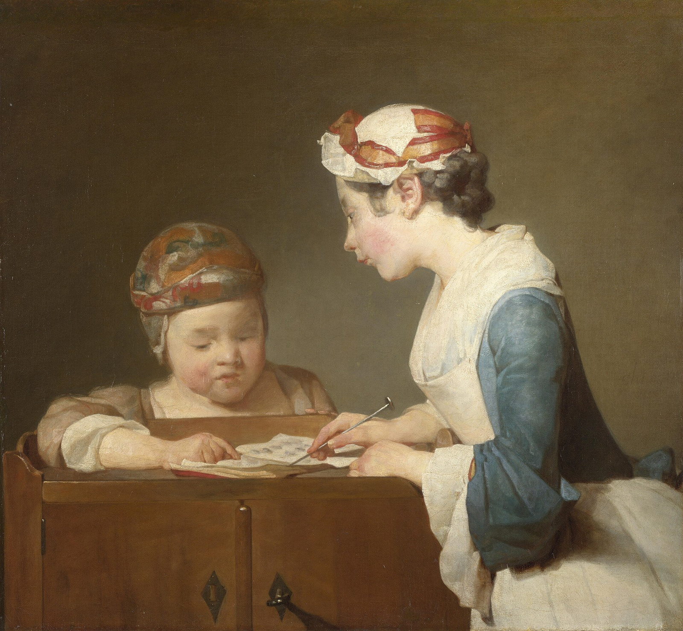
Образование: от Церкви к Государству
В начале XVIII века образование в основном контролировалось церковью.
К концу века усиливается роль государства в создании и контроле образовательных систем.
Цель: подготовка грамотных чиновников, офицеров, специалистов для промышленности.
100ballnik.com

Slide 13
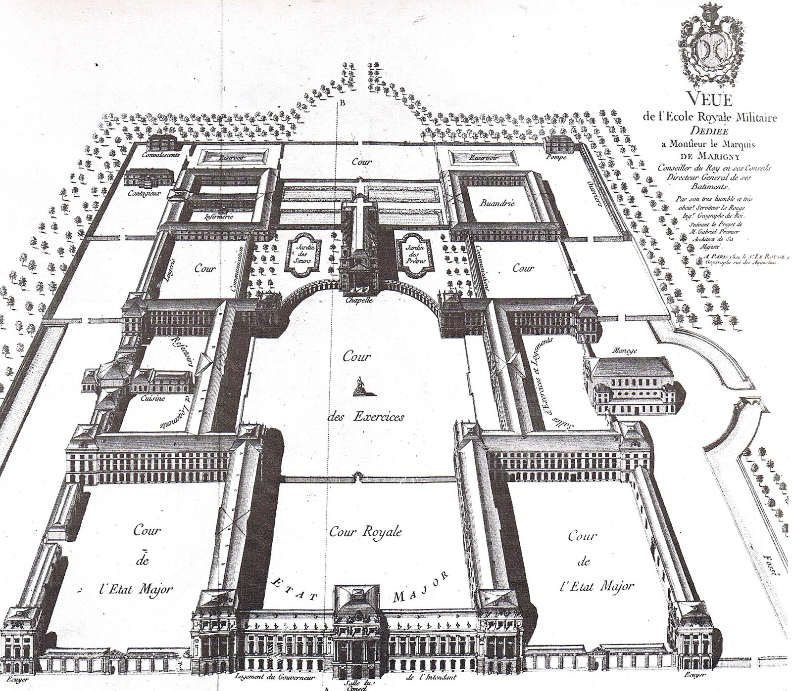
Новые типы учебных заведений
Реальные училища (школы) — школы с уклоном на естественные науки и современные языки, а не на классические латынь и греческий.
Военные и морские академии — для подготовки офицерских кадров.
Светские высшие учебные заведения.
Усиление дисциплины и строгого распорядка.
100ballnik.com

Slide 14
Образование для кого?
Начальное образование: стало более распространенным, но охватывало далеко не всех. В деревнях часто отсутствовало.
Среднее и высшее образование: оставалось привилегией в основном дворянства и богатых горожан.
Женское образование: существовало в форме пансионов и домашнего обучения, но было поверхностным (французский язык, музыка, танцы, рукоделие).
100ballnik.com

Slide 15
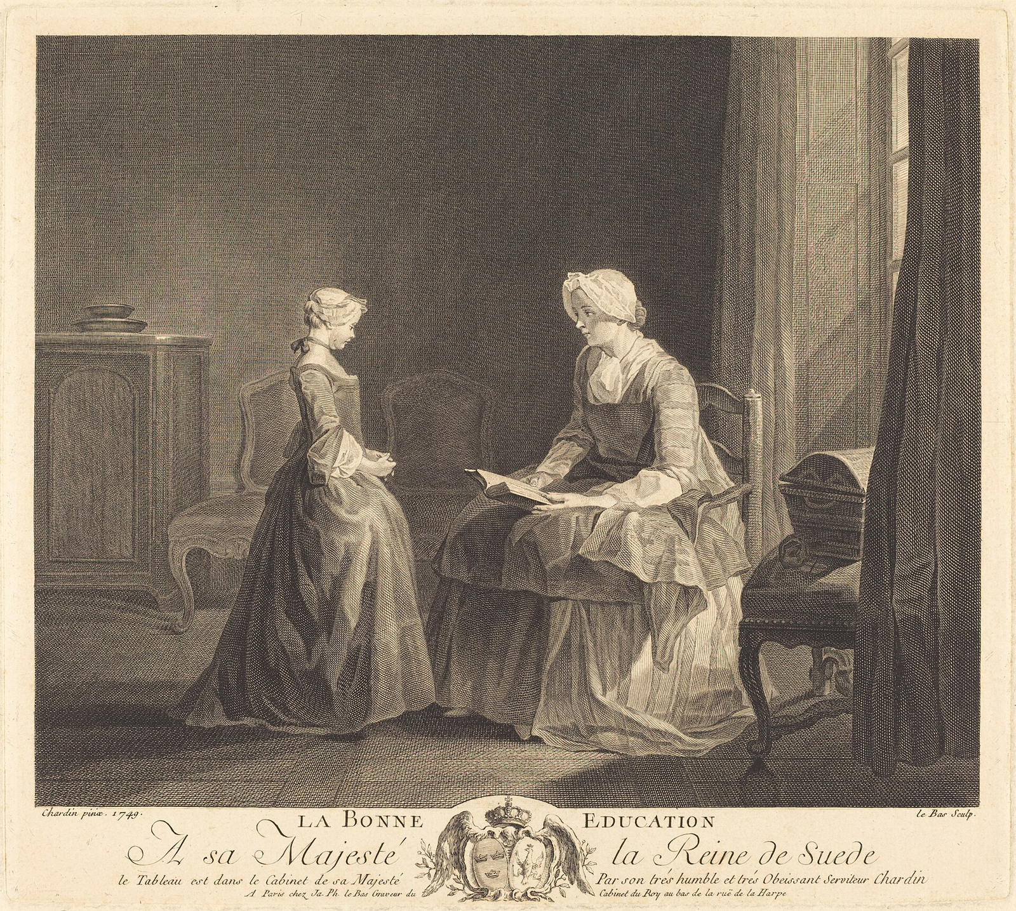
Идеал воспитания: «Человек цивилизованный»
Новая светская культура породила новый идеал воспитанного человека.
Это не просто ученый-книжник, а человек, сочетающий в себе:
Образованность и широкий кругозор.
Изящные манеры и умение вести себя в обществе.
Чувство собственного достоинства и уважение к другим.
Высокие моральные качества.
100ballnik.com

Slide 16
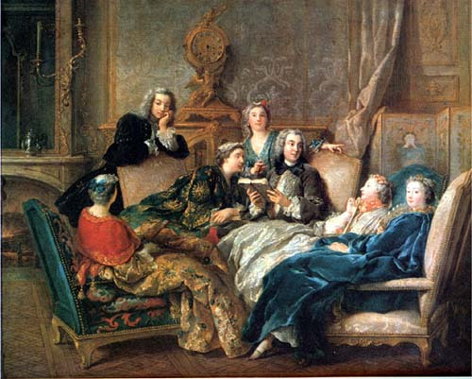
Способы воспитания
Салоны — литературно-политические гостиные, где аристократы и ученые вели беседы, обменивались идеями.
Путешествия — обязательная поездка по Европе для знатных молодых людей с целью знакомства с искусством и культурой других стран.
Чтение книг и светская беседа.
100ballnik.com

Slide 17
Проверьте свои знания
Каков был новый идеал воспитания в эпоху Просвещения? Назовите его основные черты и места, где формировался этот идеал.
Идеал «человека цивилизованного».
Черты: образованность, хорошие манеры, чувство собственного достоинства, мораль.
Места формирования идеала: светские салоны, путешествия, университеты.
100ballnik.com

Slide 18
Взаимосвязь сфер
Научные открытия
Технический прогресс
Новые специалисты
Новое мировоззрение и идеалы воспитания
Реформа образования
Вывод: Все три сферы — наука, образование, воспитание — были тесно взаимосвязаны и вместе способствовали модернизации общества.
100ballnik.com

Slide 19
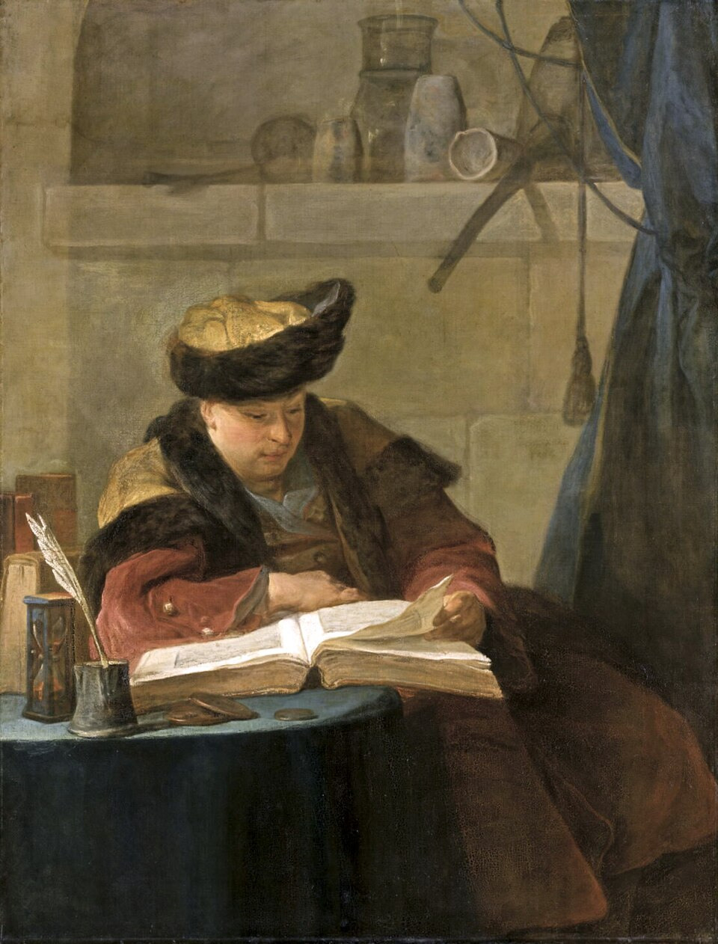
Итоги и значение
XVIII век заложил основы современного научного знания.
Сформировались классические модели экономики.
Зародилась государственная система светского образования.
Был провозглашен идеал гармонично развитой личности, актуальный до сих пор.
100ballnik.com

